Slide 1
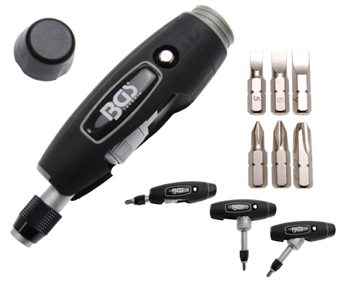
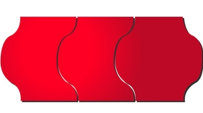
Multi-Maxx 3D
Der Allround-Knaller!
Taschenformat
Integrierte Bit-Box
3-Positionen fixierbar
€ 19,20
Ab 3:
Einzelpreis: 24,50
+++ Quality – Serie +++ Werkstattqualität +++ 2 Jahre Garantie +++

